Slide 1

1 高等数学建模案例
1.1 一元函数微积分在数学建模中的应用
案例一 反复学习及效率
案例二 最短路径问题
1.2 多元函数微积分在数学建模中的应用
案例一 竞争性产品生产中的利润最大化
1.3 微分方程在数学建模中的应用
案例一 “饮酒驾车”问题

Slide 2
案例1 反复学习及效率
问题背景
心理学研究指出，任何一种新技能的获得和提高都
要通过一定时间的学习。在学习中，常常会碰到这
样的现象，这个学生学得快，掌握得深，而哪个学
生学得差，掌握得浅。
问题
以学习电脑为例，假设每学习电脑一次，能掌握一
定的新内容，其程度为常数A(0<A<1),试用数学知识
来描述经过多少次学习，就能基本掌握电脑知识。
问题分析
基本能掌握电脑知识，其掌握的程度应该
是接近于1的时候。那么，关键是如何确定经过n次后，掌握电脑知识程度的函数表达式，从而确定n。

Slide 3
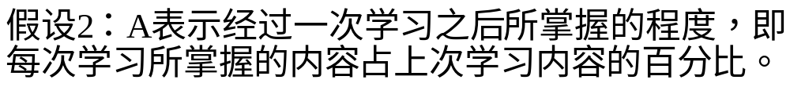
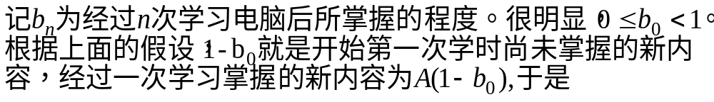
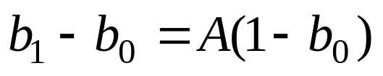
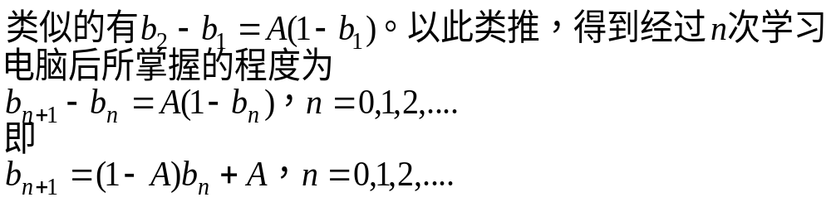
模型假设
模型建立

Slide 4
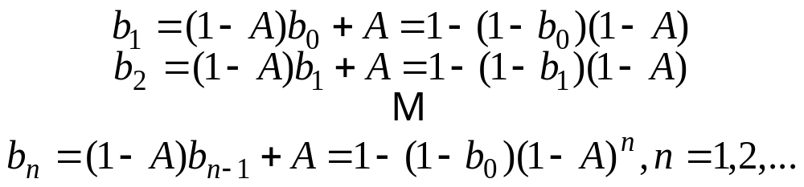

模型求解
由上式模型得
可以看出，当学习次数n增大时， 随之增大，且越
来越接近于1（100%），但不会达到100%。这就说
明了一个道理：
熟能生巧，学无止境！

Slide 5

模型解释及应用
不妨假设在学习过程中，掌握95%以上的学习
内容就算基本掌握。根据以上模型来计算至少需
要学习多少次？
一般情况下， =0,即开始学习时，对电脑一无所知，
如果每次学习掌握程度为30%,逐个代入数据，如表
2-1所示。
表2-1 学习次数与掌握程度关系表
n | 1 | 2 | 3 | 4 | 5 | 6 | 7 | 8 | 9 | 10
bn | 0.3 | 0.51 | 0.66 | 0.76 | 0.83 | 0.88 | 0.92 | 0.94 | 0.96 | 0.97
随着学习的进行，掌握速度越来越慢，这也是学
习的道理，入门容易，深入钻研难！

Slide 6
案例2 最短路径问题
问题
设某一物体在平面上运动，当它由上平面A(x1,y1)
运动到下平面B(x2,y2)(y1>0,y2<0)时，问此物体应
沿什么路径运动，才能使其花费的时间最短？
y
问题分析：显然该物体在上
平面和下平面都做直线运动，并
且上下平面的两条运动直线在同
一条直线上时，花费时间最短。
A(x1,y1)
简
单
情
形
o
p
x
B(x2,y2)

Slide 7
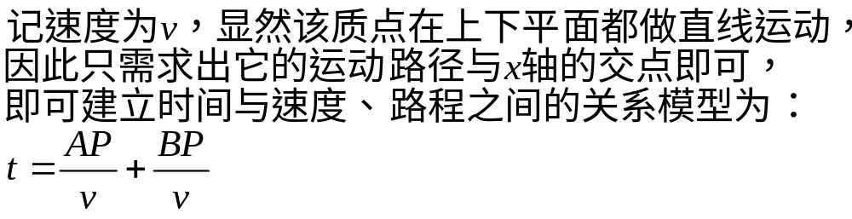
模型假设
假设1 把这一物体视为质点；
假设2 考虑最简单的情形，假设该质点在上下两个
平面都沿直线运动，并且运动速度恒定。
模型建立
模型求解
当AP，BP在一条直线上时，模型的值最小。因
此，直线段APB就是最节省时间的路径。

Slide 8
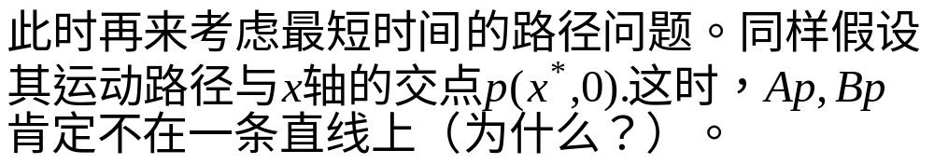
光的折射定理模型
模型假设
假设1 把这一物体视为质点；
假设2 假设该质点在上平面运动速度为v1
,在下平面为v2。
假设3 该质点在上下平面都沿直线运动。

Slide 9



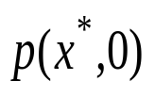

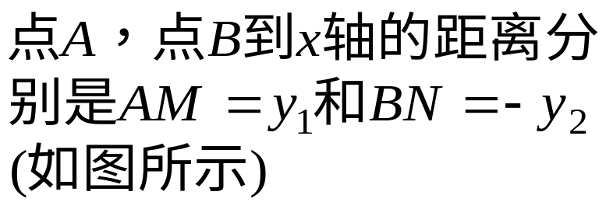


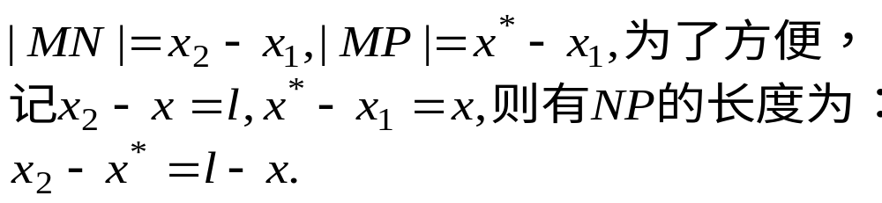
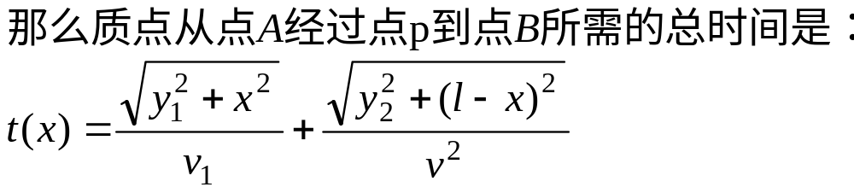
模型建立
现在问题转化为假定物体沿
折线ApB运动其所用时间最
省，求p点的坐标。
N
o
M

Slide 10
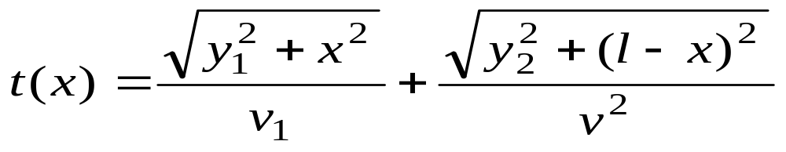
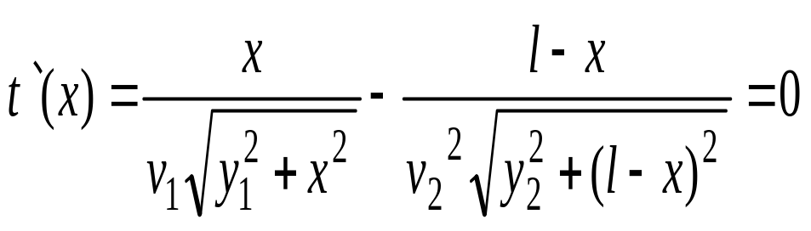
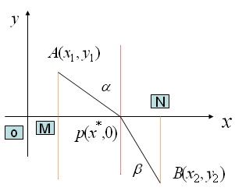
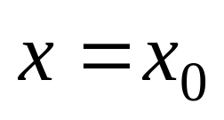
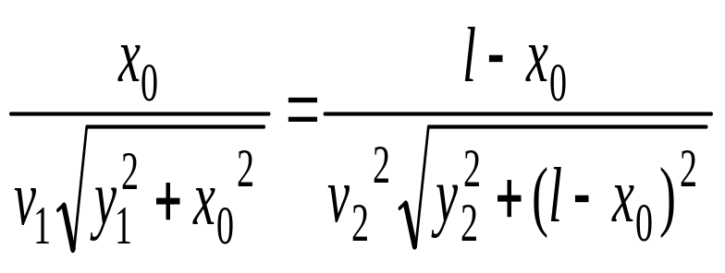
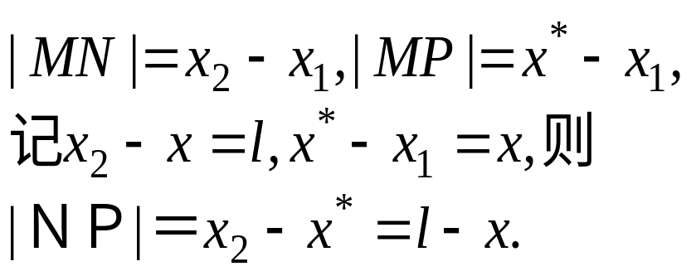
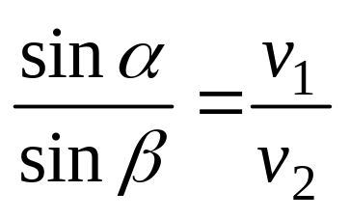
模型求解
确定x满足什么条件时，上式模型取得最小值。
入射角正弦与折射角正弦之比等于光在两种介质中的速度之比！

Slide 11
1.2 多元函数微积分在数学建模中的应用
案例一 竞争性产品生产中的利润最大化
一家制造计算机的公司计划生产两种产品：一种使用27英寸显示
器的计算机，而另一种使用31英寸显示器的计算机。除了400000
美元的固定费用外，每台27英寸显示器的计算机成本为1950美
元，而31英寸的计算机成本为2250美元。制造商建议每台27英寸
显示器的零售价格为3390美元，而31英寸的零售价格为3990美元。
营销人员估计，在销售这些计算机的竞争市场上，一种类型的计
算机每多卖出一台，它的价格就下降0.1美元。此外，一种类型的
计算机的销售也会影响另一种类型计算机的销售：每销售一台31
英寸显示器的计算机估计27英寸显示器的零售价格下降0.03美
元；每销售一台27英寸显示器的计算机，估计31英寸显示器的计
算机零售价格下降0.04美元。那么该公司应该生产每种计算机多
少台，才能使利润最大？

Slide 12
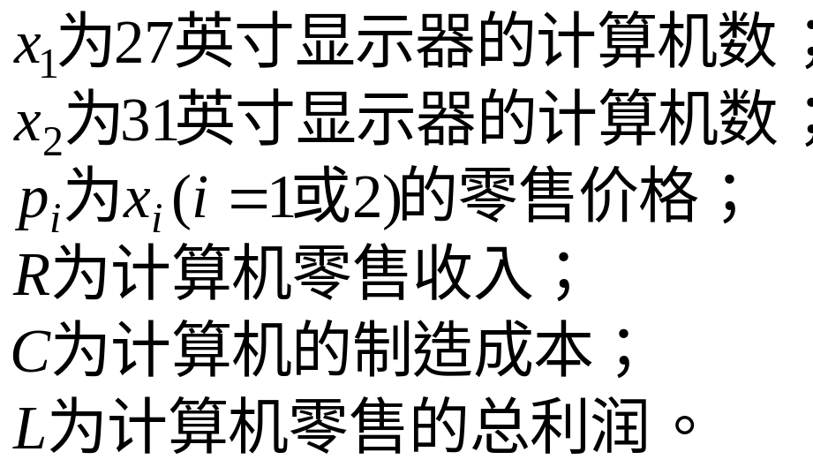
问题分析
利润=销售收入-成本-固定费用
关键：确定两种产品
的生产数量、销售数
量以及市场价格。
27寸销
售收入
31寸销
售收入
27寸生
产成本
31寸生
产成本
模型假设
假设制造的所有计算
机都可以售出。
27寸
销售
数量
与市
场价
格
31寸
销售
数量
与市
场价
格
27寸生
产数量
31寸生
产数量
符号说明

Slide 13
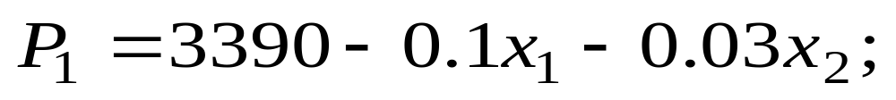
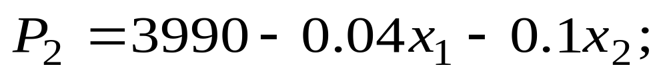
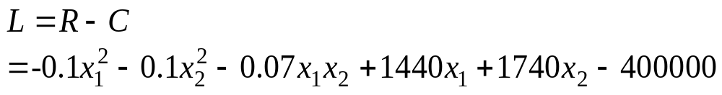
模型建立
27英寸显示器计算机的零售价：
31英寸显示器计算机的零售价：
计算机的零售收入与制造成本分别为：
计算机的零售利润函数为：

Slide 14
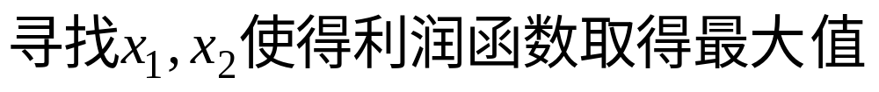
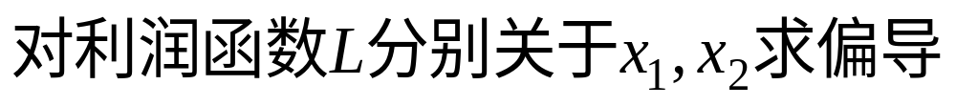
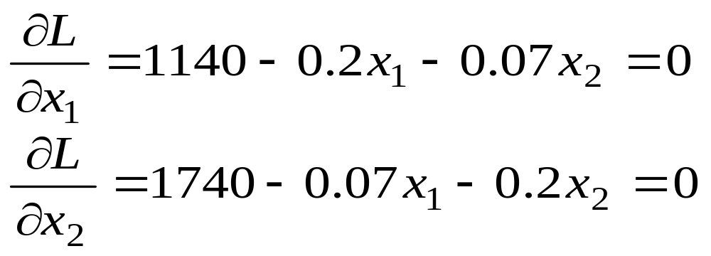
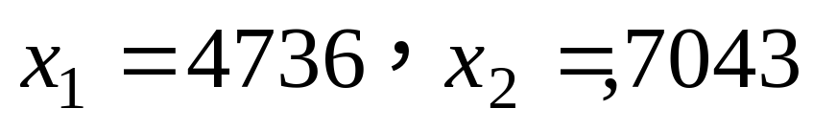
模型求解
公司应制造27英寸与31英寸的计
算机数分别为4763台与7043台，才能使得利润最大9136419,。25美元。
解方程得
则L(4736,7043)=9136410.25美元

Slide 15
1.3 微分方程在数学建模中的应用
案例一 “饮酒驾车”问题
据报载，2003年我国全国道路交通事故死亡人数104372
人，其中因饮酒驾车造成事故的占有相当的比例。针对
这种情况，国家质量检验检疫局2004年5月31日发布了新
的《车辆驾驶人员血液、呼气酒精含量阈值与检验》国
家标准，新标准规定，车辆驾驶人员血液中的酒精含量
大于或等于20mg/100mL小于80mg/100mL为饮酒驾车，
血液中酒精的含量大于或等于80mg/100mL为醉酒驾车。
现有一起交通事故，在事故发生3小时后，测得司机血
液中酒精含量是56mg/100mL,又过两个小时后，测得其
酒精含量降为40mg/100mL,据此，交警能判断事故发生
时，司机属于饮酒还是醉酒驾车而酿成交通事故？

Slide 16
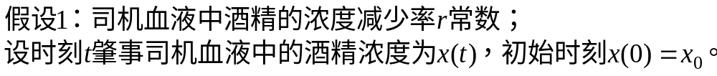
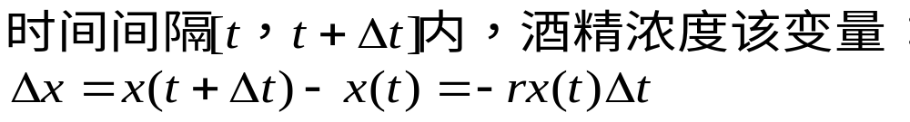
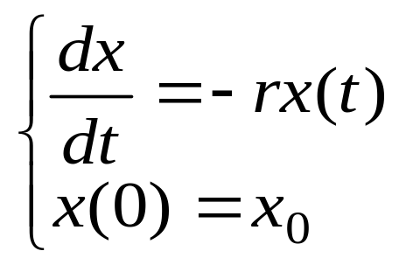
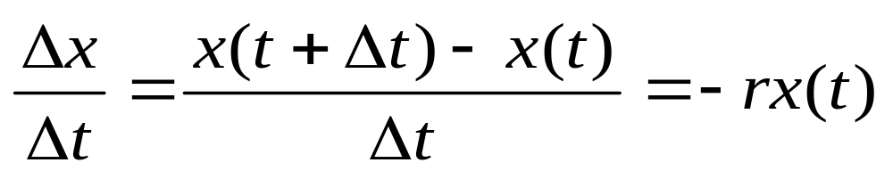
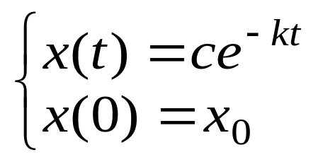
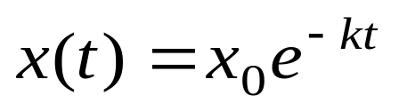
问题分析
通过酒精浓度的改变速率来推算出初始时刻司机的
酒精含量。
模型假设
模型的建立及求解

Slide 17
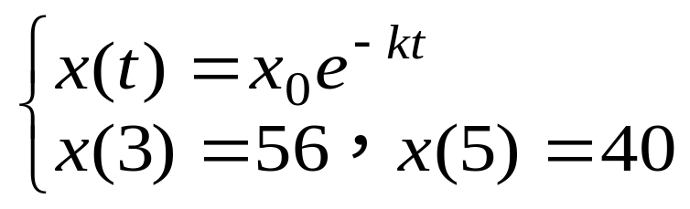
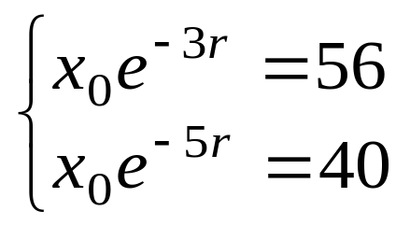
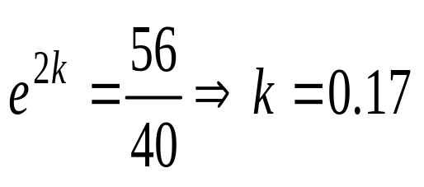
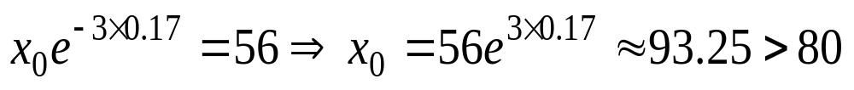
模型应用
由于初始时刻司机的血液中酒精浓度约为93.25mg/mL>
80mg/mL，故发生事故时，司机血液中的酒精浓度已超
出醉酒驾车规定，属于醉酒驾车，应给予严肃处理。
模型评注
应当说，对于“饮酒驾车”建立上述模型是有一些粗糙的，
饮酒视为口服药物在人体的分布与排除更为合理，但这样
处理的话，需要确定更多的数据，增加了问题的难度。

